Slide 1
LÆR Å BRUKE INTERNETT
Læringsmål:
Å kunne åpne nettleseren
Å vite litt om nettadresser
Å kunne orientere seg på en nettside
Å kunne søke med ett og flere ord
Å kunne åpne en ny fane
Å kunne bytte mellom faner
Notes:
Inta aadan koorsada billaabin dadka koorsada dhiganaya u sharrax hadafka waxbarashadaan laga leeyahay. Waxay taasi u fududayn doontaa in ay wax bartaan oo ay xasuustaan waxyaalaha ugu muhiimsan.

Slide 2
Del 1
FUR BOROGARAAMKA INTERNETKA LAGU GALO [NETTLESER] OO WAX KA BARO CIWAANNADA INTERNETKA

Slide 3



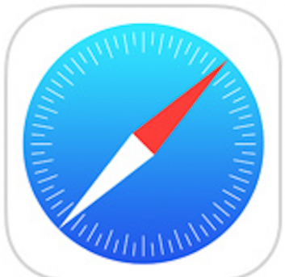
FUR BOROGARAAMKA INTERNETKA LAGU GALO [NETTLESER] OO WAX KA BARO CIWAANNADA INTERNETKA
1
Chrome
Explorer
Firefox
Safari
Notes:
Borogaraamka internetka lagu galo waxaa loo isticmaalaa ku gelidda baraha internetka.
Waxaa jira borogaraamyo kala duwan oo internetka lagu galo. Afarta soo socota ayaa ugu caansan.

Slide 4
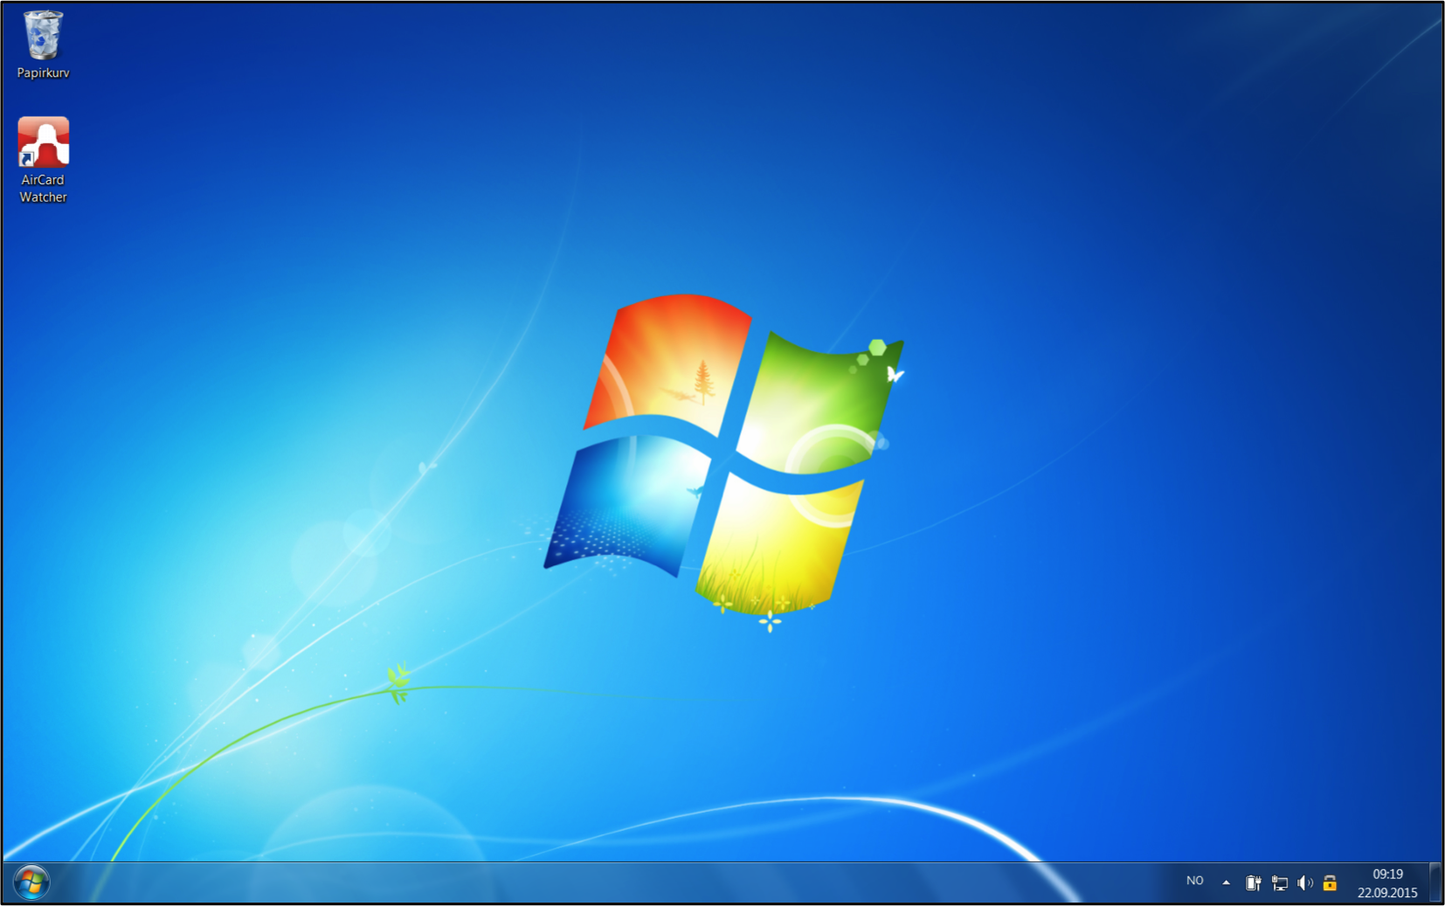
FUR BOROGARAAMKA INTERNETKA LAGU GALO [NETTLESER] OO WAX KA BARO CIWAANNADA INTERNETKA
1
PC
Nettleser
Oppgavelinje
Notes:
Dadka kombiyuutarrada isticmaala waxay badanaaba borogaraamka internetka lagu galo ku arkayaan laynka kore [oppgavelinjen].

Slide 5
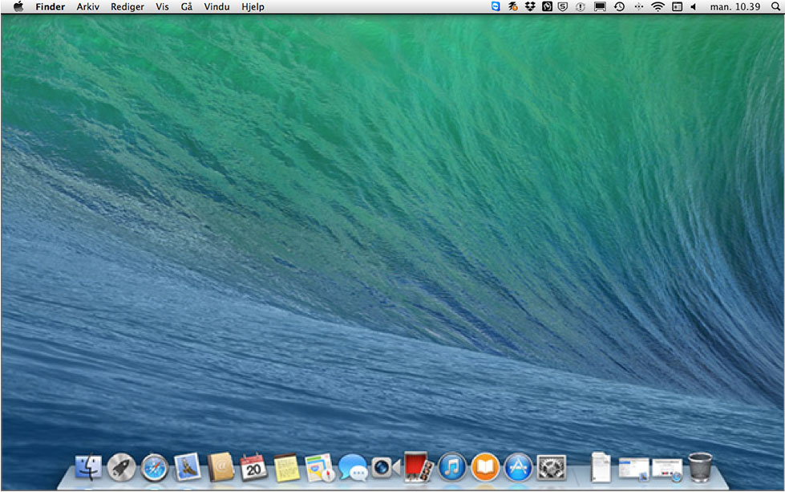
FUR BOROGARAAMKA INTERNETKA LAGU GALO [NETTLESER] OO WAX KA BARO CIWAANNADA INTERNETKA
1
MAC
Nettleser
Dock
Notes:
Kuwa isticmaala Mac waxay borogaraamka internetka lagu galo ku arkayaan safka ugu hooseeya [dock'en].

Slide 6

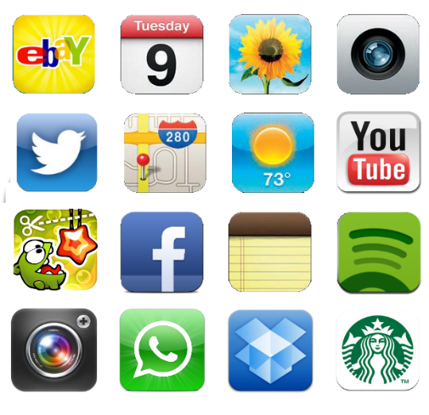

FUR BOROGARAAMKA INTERNETKA LAGU GALO [NETTLESER] OO WAX KA BARO CIWAANNADA INTERNETKA
1
Nettbrett
Nettleser
Nettleser
Nettleser
Nettleser
Notes:
Dadka isticmaala kombiyuutarrada gacanta waa in ay astaamaha dusha u saaran ka dhex raadiyaan midda borogaraamka internetka lagu galo.

Slide 7
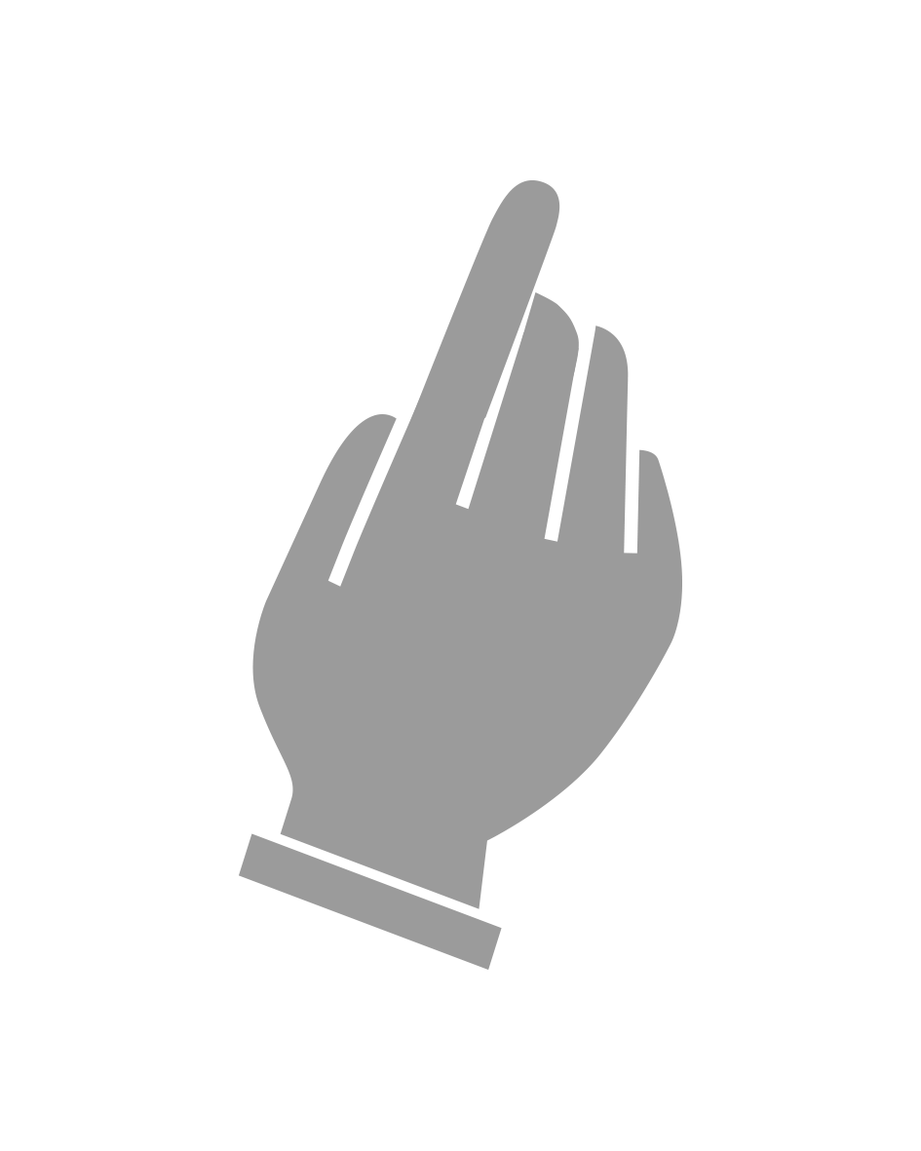
FUR BOROGARAAMKA INTERNETKA LAGU GALO [NETTLESER] OO WAX KA BARO CIWAANNADA INTERNETKA
1
Notes:
Hel astaanta borogaraankaaga internetka lagu galo oo riix.
Dhammaan ka caawi in la helo astaanta borogaraamka internetka lagu galo oo lagu furo barta ciwaanka lagu qoro.

Slide 8
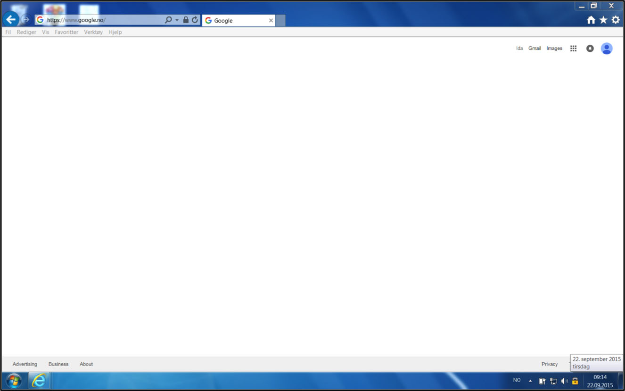
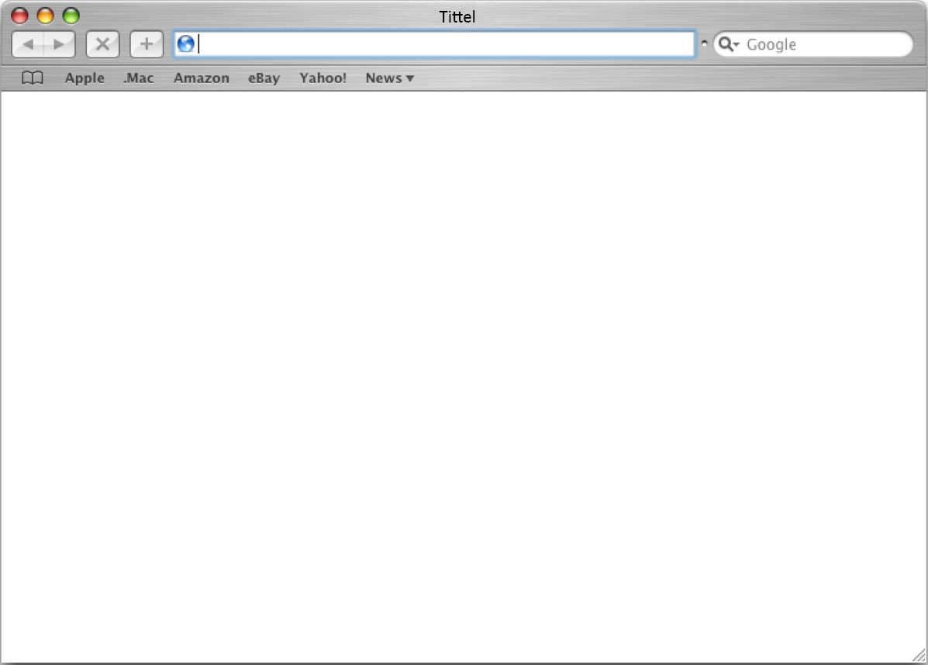
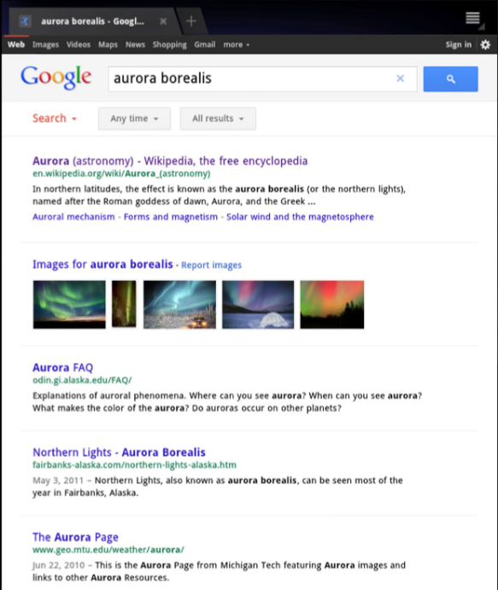
FUR BOROGARAAMKA INTERNETKA LAGU GALO [NETTLESER] OO WAX KA BARO CIWAANNADA INTERNETKA
1
Adresselinje
PC
Søkefelt
PC
Adresselinje
Mac
Søkefelt
Mac
Adresselinje
nettbrett
Søkefelt
nettbrett
Notes:
In kasta oo uu muuqaalkoodu kala duwan yahay, laakiin haddana guud ahaan waxyaalo isku mid ah ayay borogaraamyada internetka lagu galo dhammaantood ka kooban yihiin.
Qaybta ugu muhiimsan waa laynka ciwaanka lagu qoro. Halkan ayaad ku qori kartaa ciwaanka baraha internetka ama qoraal aad wax ku raadinayso ayaad ku qori kartaa. Waxaad halkan ku aragtaan laynka ciwaanka ee kombiyuutar, Mac iyo kombiyuutar kuwa gacanta ah.

Slide 9
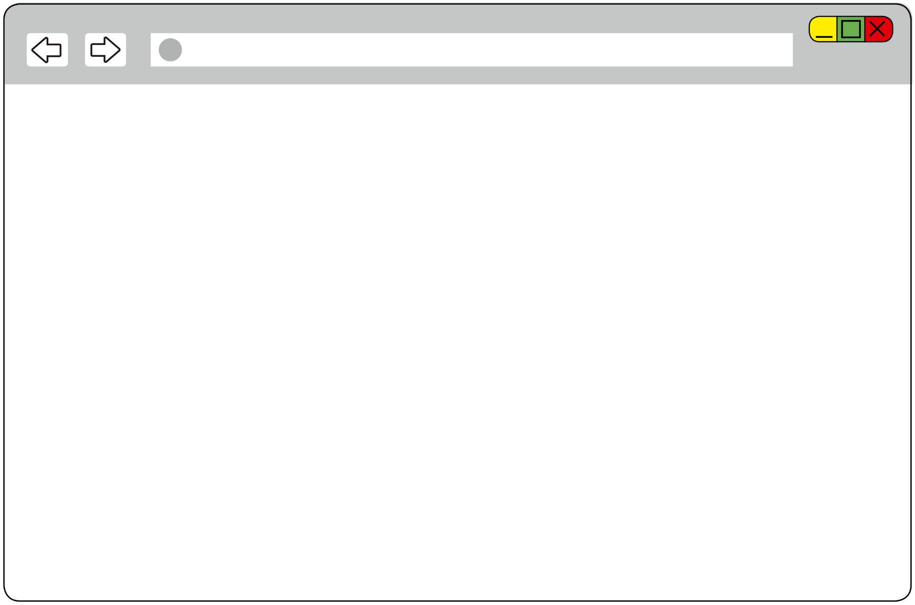
FUR BOROGARAAMKA INTERNETKA LAGU GALO [NETTLESER] OO WAX KA BARO CIWAANNADA INTERNETKA
1
Notes:
Waxaan isticmaalayaa daaqaddaan sahlan si ay idiinku fududaato in aad aragtaan waxa aan samaynayo.

Slide 10
FUR BOROGARAAMKA INTERNETKA LAGU GALO [NETTLESER] OO WAX KA BARO CIWAANNADA INTERNETKA
1
www.kongehuset.no
Notes:
Baraha internetka mid walba waxay leedahay ciwaan internet. Marka aad ciwaan internet ku qorto laynka ciwaanka waxaad borogaraamka internetka lagu galo u sheegaysaa bogga aad doonayso in aad booqato. Waxaan tusaale ahaan u isticmaalaynaa bogga internetka ee guriga boqorka: "www." waxay tilmaamaysaa in uu boggu internetka ku jiro.

Slide 11
FUR BOROGARAAMKA INTERNETKA LAGU GALO [NETTLESER] OO WAX KA BARO CIWAANNADA INTERNETKA
1
www.kongehuset.no
Notes:
"kongehuset" waa magaca bogga.

Slide 12
FUR BOROGARAAMKA INTERNETKA LAGU GALO [NETTLESER] OO WAX KA BARO CIWAANNADA INTERNETKA
1
www.kongehuset.no
Notes:
".no" waxay tilmaamaysaa in boggu yahay bog norwiiji ah.
In la isticmaalo ciwaan internet waa mid aad u wanaagsan marka uu qofku yaqaanno ciwaanka bogga uu doonayo in uu galo. Markaa wuxuu qofku og yahay in uu tegayo meeshii saxda ahayd. Gadaal ayaan ka baran doonnaa sida bog loo raadiyo.

Slide 13


FUR BOROGARAAMKA INTERNETKA LAGU GALO [NETTLESER] OO WAX KA BARO CIWAANNADA INTERNETKA
1
www.kongehuset.no
Enter
Go
Return
Notes:
Si aad wax ugu qorto laynka ciwaanka waa in aad marka hore riixdaa. Markaad ciwaanka qorto ayaad riixaysaa batoonka "Gal". Waa batoon weyn oo ku yaalla dhinaca midige ee xarfaha. Batoonnada qaarkood waxaa ku qoran "Gal", meesha qaar kale ay ku qoran tahay "Aad" ama "Noqo". Qaar kalena waxaa batoonka ku qoran fallaar xagal leh.
Dhammaan "www.kongehuset.no" ha lagu qoro barta ciwaanka lagu qoro, kaddibna riix batoonka "gal".
Xoogaa wakhti ah ayay qaadan kartaa ka hor intaan boggu soo bixin.

Slide 14
Del 2
RAADINTA BOG INTERNET

Slide 15
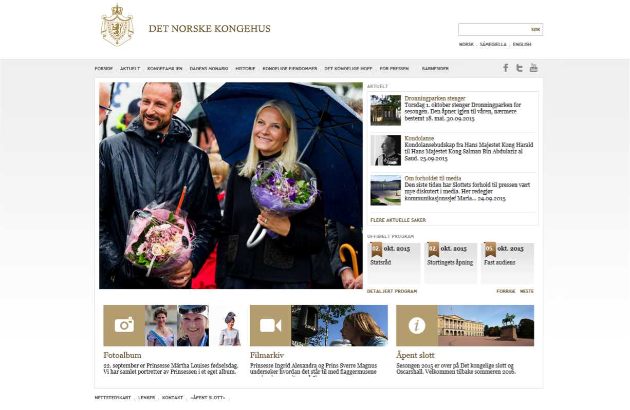

RAADINTA BOG INTERNET
2
Notes:
Bogga u horreeya ee soo baxaya waa bogga koowaad. Xoogaa warbixin ah ayaa halkaas ku qoran, laakiin wax walba kuma qorna. Si aad u hesho macluumaadka mawduucyo kale, waxaad isticmaali kartaa meelaha wax laga doorto ee bogga. Meelaha wax laga doorto waxay inta badan ku yaallaan meesha bogga ugu sarreysa ama dhinaca bidixe. Riix mid ka mid waxyaalaha la dooran karo si aad u furto. Waxyaalaha kale sida sawirrada iyo maqaallada iyagana waad riixi kartaa si aad u akhriso. Wax walba oo la riixi karo waa bog cusub [lenke].

Slide 16

RAADINTA BOG INTERNET
2
Notes:
Dadka isticmaala kombiyuutarrada waxay arki doonaan fallaarta wax lagu doorto [musepekeren] in ay isu beddesho gacan yar mar walba oo ay dul istaagto bog la riixi karo.
Qof walba ha isku dayo in uu riixo meelo bogga ka mid ah.

Slide 17
RAADINTA BOG INTERNET
2
Gå tilbake
Notes:
Mararka qaarkood waxaa dhacda in uu qofku bog u riixo si aan ulakac ahayn, ama uu sababo kale dartood u doonayo in uu ku laabto bog uu horey u galay. Waxaa jira laba batoon oo fallaaro ah oo dhinaca bidixe ka jira laynka ciwaanka. Fallaarta bidixe riix si aad gadaal ugu laabato.

Slide 18
RAADINTA BOG INTERNET
2
Gå frem
Notes:
Haddii aad doonayso in aad horey u socotana riix fallaarta midige.
Ka codso in uu qof walba bogag riixo oo uu horay iyo gadaal u socdo.

Slide 19
Del 3
IN WAX LA RAADIYO IYADA OO HAL AMA DHAWR EREY LA ISTICMAALAYO

Slide 20
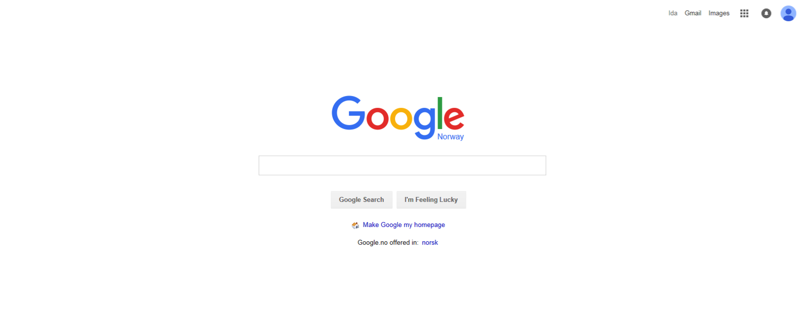
IN WAX LA RAADIYO IYADA OO HAL AMA DHAWR EREY LA ISTICMAALAYO
3
Adresselinje
og søkefelt
www.google.no
Søkefelt
Notes:
Had iyo jeer qofku ma yaqaanno bogga uu doonayo in uu booqdo. Markaas oo kale waan raadinnaa. Waxaa jira bogag badan oo wax lagu raadsado, laakiin waxaa ugu caansan Google. Dad baa in internetka wax laga raadiyo waxay ugu yeeraan "guuglayn".
Ka codsi oo uu qof walba galo google.no.
Bogga google.no markaad gasho waxaa shaashadda bartankeeda ka soo baxaya meel lagu qoro waxa la raadinayo. Sidii aan horey u soo sheegnayba laynka ciwaanka ayaa la isticmaali karaa marka wax la raadinayo, laakiin hadda waxaan isticmaalaynaa Google.

Slide 21
IN WAX LA RAADIYO IYADA OO HAL AMA DHAWR EREY LA ISTICMAALAYO
3
www.google.no
Enter
Go
Return
Kart
Notes:
Marka aad mawduuc raadinayso waxaad ku qoraysaa barta lagu qoro waxa la raadinayo kaddibna riixaysaa "gal".

Slide 22
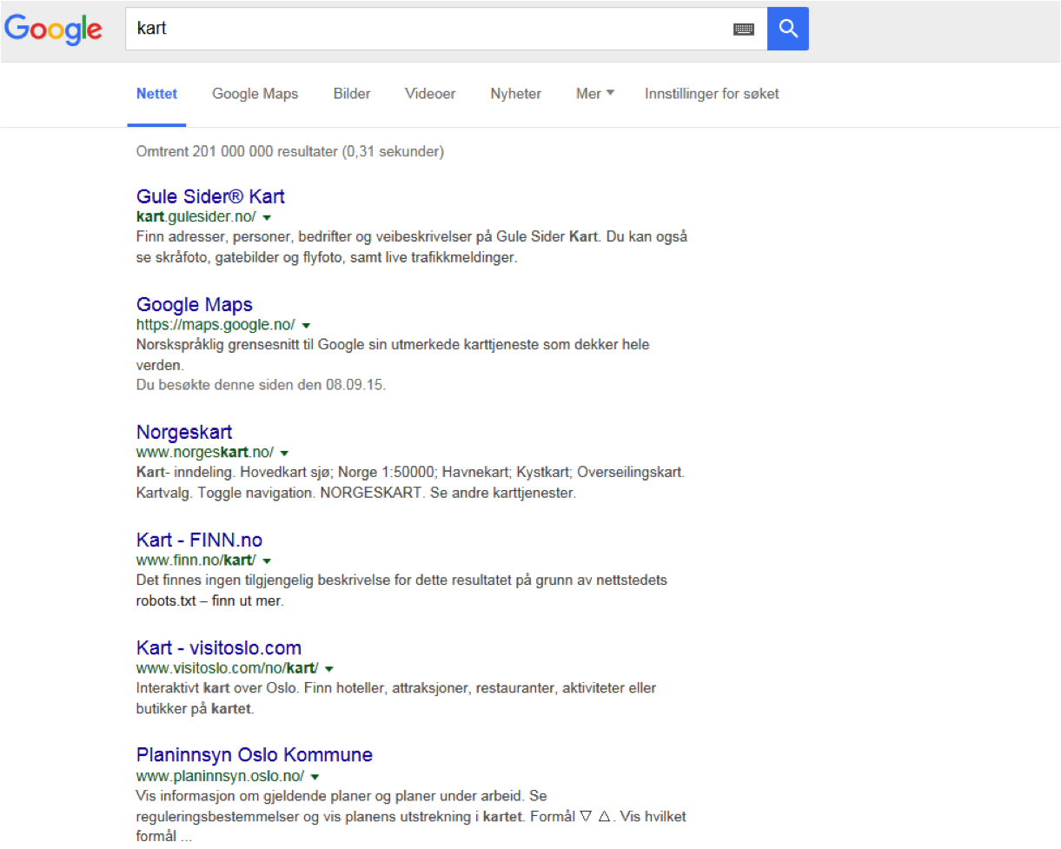
IN WAX LA RAADIYO IYADA OO HAL AMA DHAWR EREY LA ISTICMAALAYO
3
www.google.no
Notes:
Waxaa muhiim ah in aad si sax ah u qorto waxa aad raadinayso. Haddii uu qofku tusaale ahaan raadiyo ereyga "kart" waxaa kuu soo baxaya waxyaalo ka badan laba boqol oo milyan oo aad kala dooran karto. Kuwani kuma anfacayaan haddii aad doonaysay in aad wax ka barato beerashada tufaaxa. Laakiin haddii aad qorto "eplekart" waxyaalo kuwii hore ka yar ayaa kuu soo baxaya, iyada oo ay badankoodu noqonayaan kuwo ku saabsan beerashada tufaaxa.

Slide 23
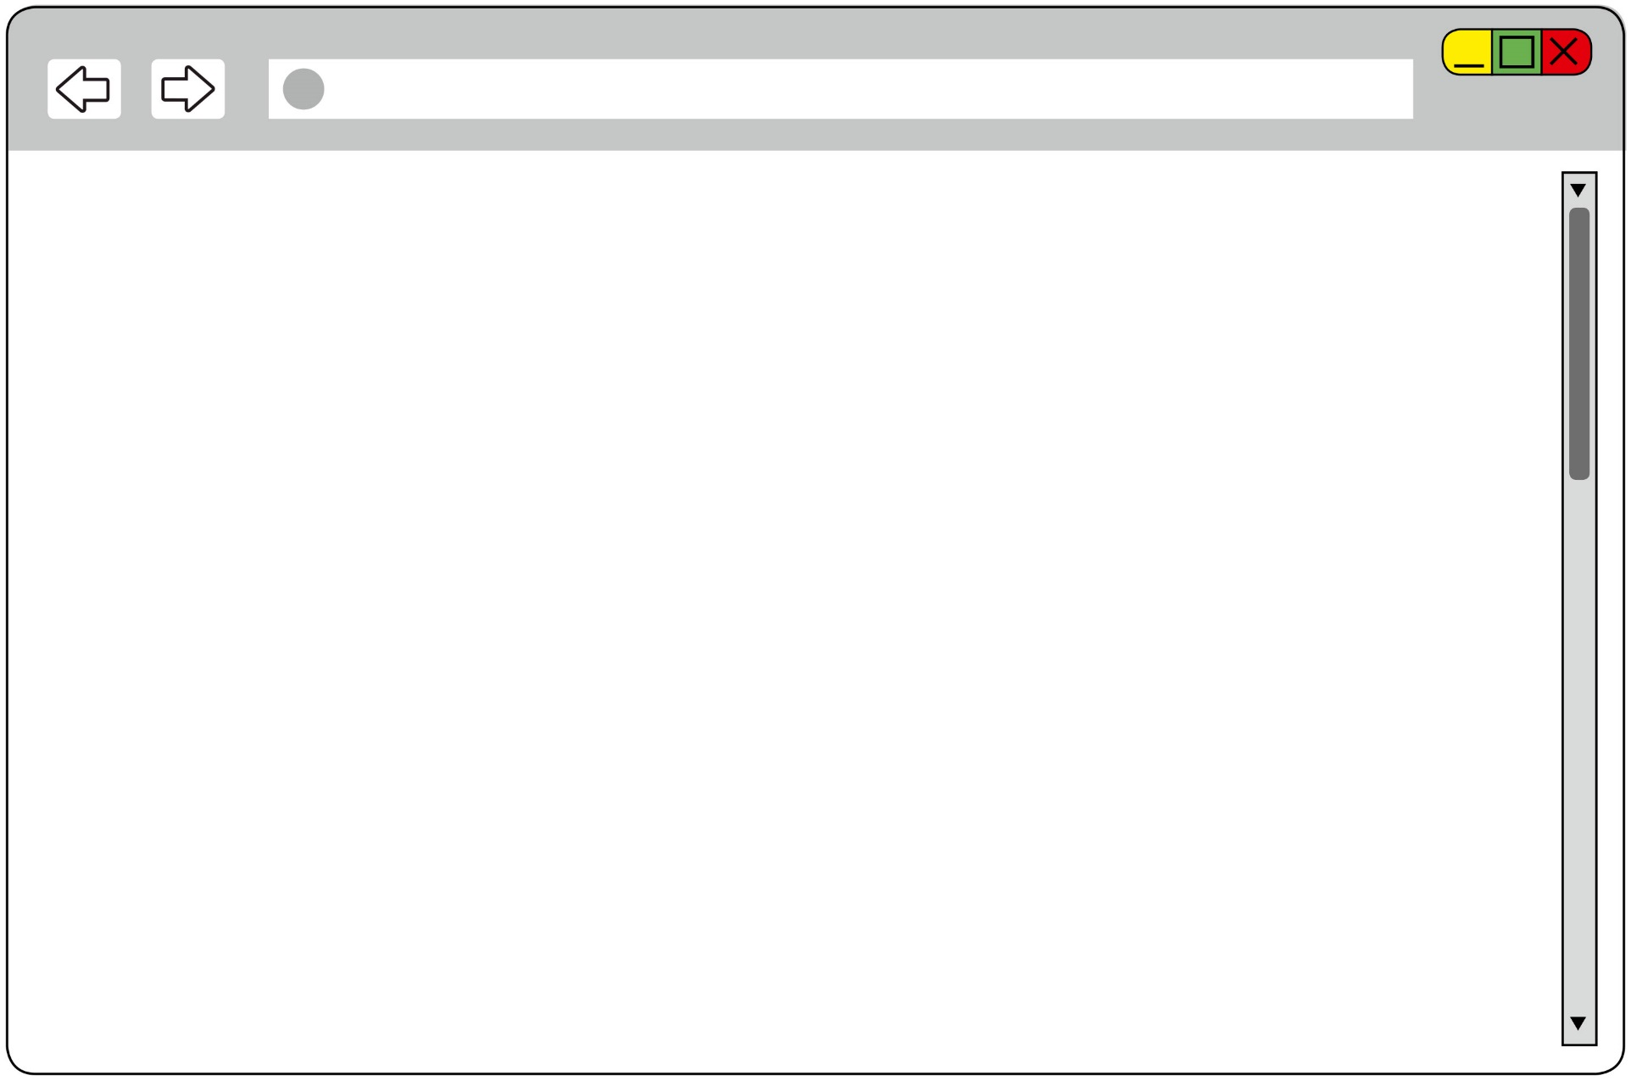
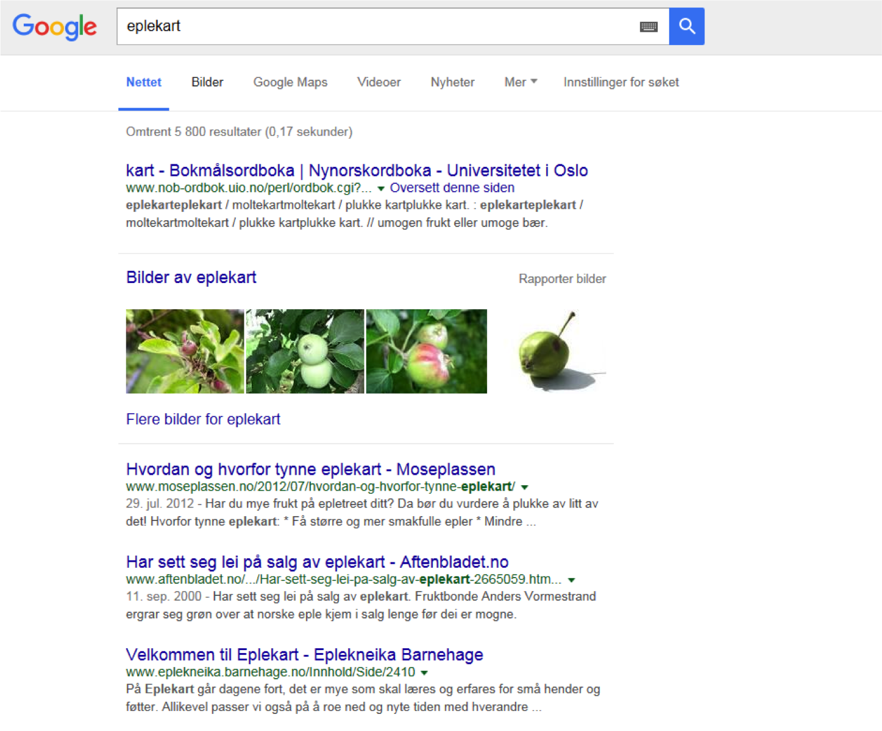
IN WAX LA RAADIYO IYADA OO HAL AMA DHAWR EREY LA ISTICMAALAYO
3
www.google.no
Notes:
Bogag badan ayaa xambaarsan warbixin ka badan inta ay shaashaddu qaaddo. Markaas oo kale waa in hoos loo socdaa si kulli loo arko. Dadka kombiyuutarrada haysta daaqad kor iyo hoos loogu socon karo ayay ku leeyihiin dhinaca midige
Qabo oo kor iyo hoos u jiid si aad u aragto bogga qaybihiisa kore iyo hoose.

Slide 24
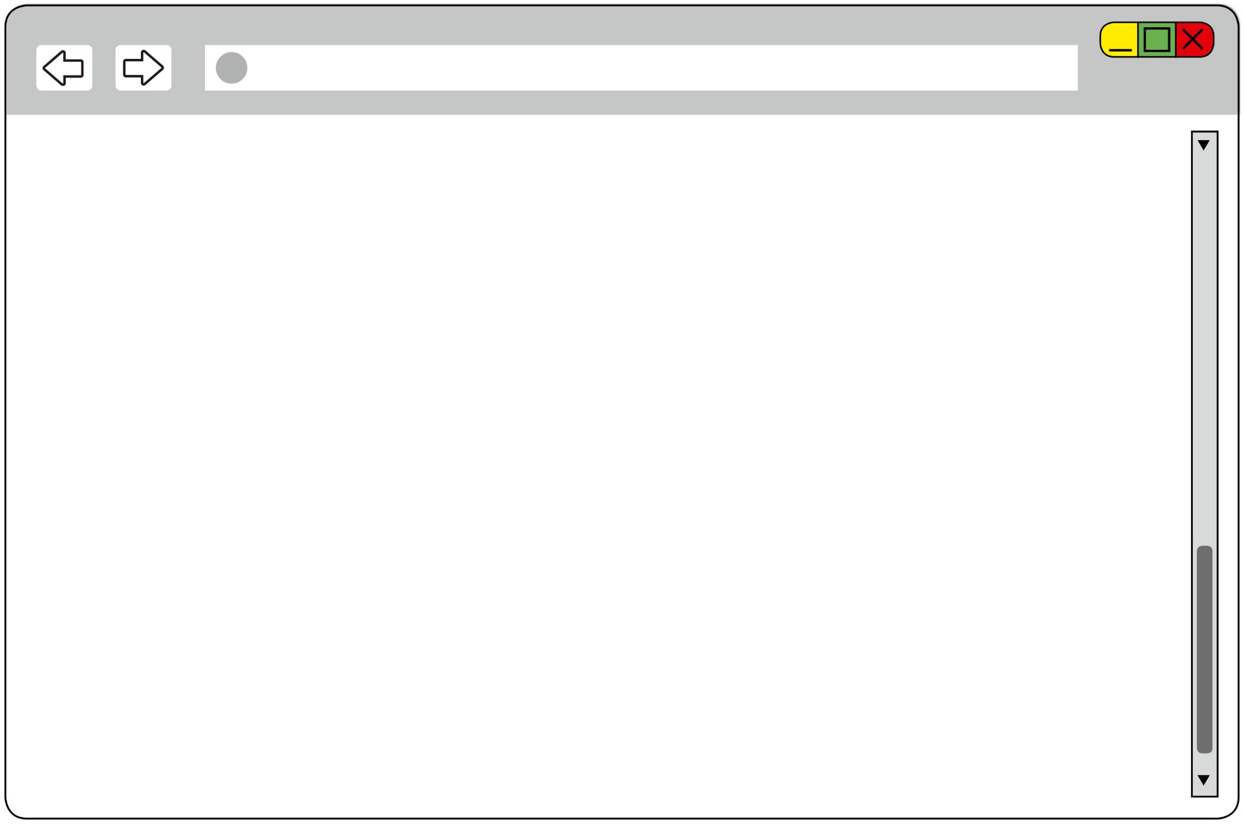
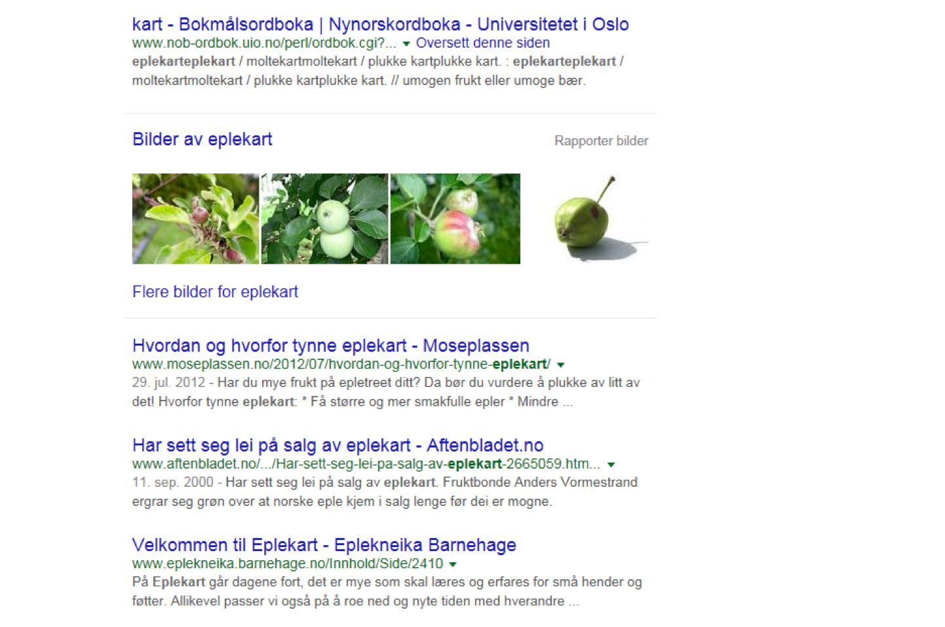
IN WAX LA RAADIYO IYADA OO HAL AMA DHAWR EREY LA ISTICMAALAYO
3
www.google.no
Notes:
Bogag badan ayaa xambaarsan warbixin ka badan inta ay shaashaddu qaaddo. Markaas oo kale waa in hoos loo socdaa si kulli loo arko. Dadka kombiyuutarrada haysta daaqad kor iyo hoos loogu socon karo ayay ku leeyihiin dhinaca midige
Qabo oo kor iyo hoos u jiid si aad u aragto bogga qaybihiisa kore iyo hoose.

Slide 25
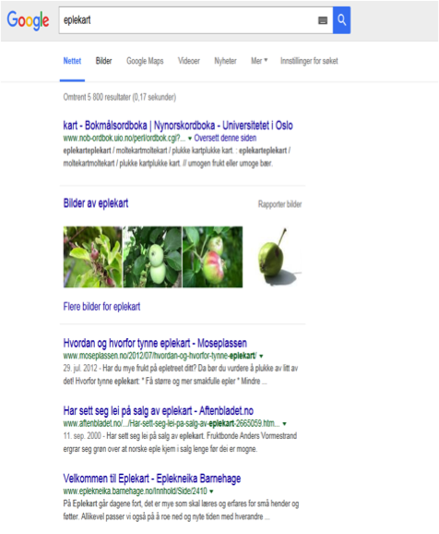
IN WAX LA RAADIYO IYADA OO HAL AMA DHAWR EREY LA ISTICMAALAYO
3
Notes:
Dadka isticmaala kombiyuutarrada gacanta farta ayay shaashadda ku taabanayaan si ay bogga kor iyo hoos ugu wadaan.

Slide 26
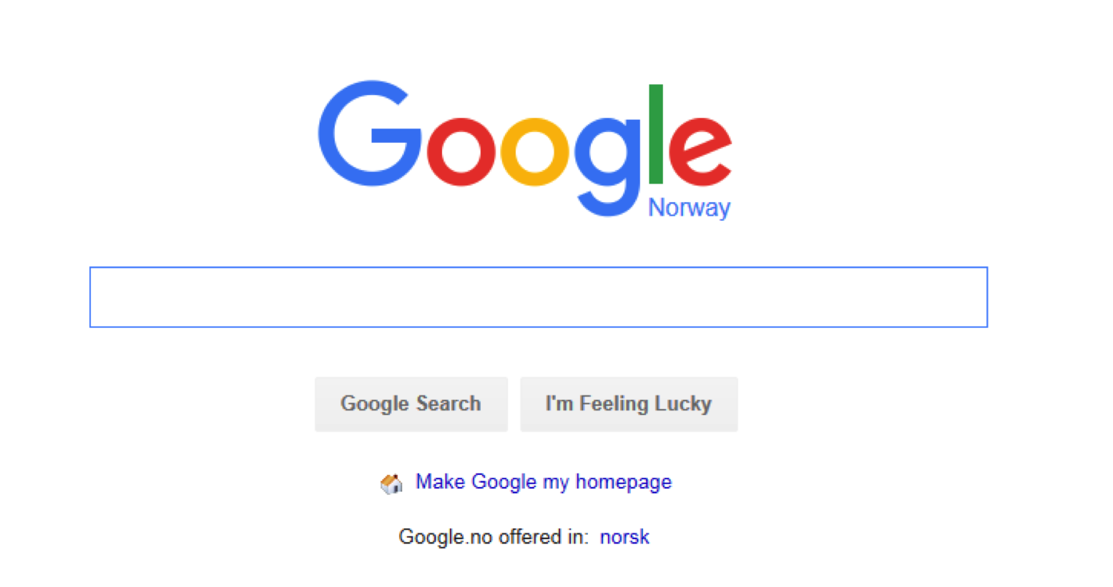
IN WAX LA RAADIYO IYADA OO HAL AMA DHAWR EREY LA ISTICMAALAYO
3
www.google.no
Hotell Moss
Notes:
Inta badan hal erey ka badan ayaa la qoraa marka wax la raadinayo. Haddii aad Moss safar ku tageyo oo aad doonayso hoteel aad ku degto waxaad raadin kartaa "Hotell Moss". Borogaraamka wax raadintu wuxuu markaas na tusayaa dhammaan bogagga ay ku qoran yihiin ereyada "hotell" iyo "Moss", iyada oo aan loo aabbayeelayn in ereyadu isu dhow yihiin ama isku xiran yihiin. Taas oo micnaheedu yahay in ay noo soo bixi karaan maqaallo ku saabsan dalxiiska gobolka Østfold, baraha internetka ee degmada, maqaallo wargeysyo ku soo baxay iyo waxyaalo kale oo badan.
Dabcan waxaa iyagana noo soo bixi doona bogag na tusaya hoteellada Moss.

Slide 27
IN WAX LA RAADIYO IYADA OO HAL AMA DHAWR EREY LA ISTICMAALAYO
3
www.google.no
"Hotell i Moss"
Notes:
Si aan u hubsanno in aan helno inta ugu badan ee ah bogaggii aan raadinaynay waxaan fallaaro gelin karnaa ereyada aan wax ku raadinayno ""Hotell i Moss"", markaas waxaa noo soo baxaya oo keliya ereyada sidaas isugu xiga. Sidaas oo kale ayaana wanaagsan in wax loo raadiyo marka la raadinayo miraha hees ama hadallo toos loo soo xigtay.

Slide 28
IN WAX LA RAADIYO IYADA OO HAL AMA DHAWR EREY LA ISTICMAALAYO
3
www.google.no
"Hotell i Moss” svømmebasseng
Notes:
Waxaa iyana suurtaggal ah in laysku dhafo labadaan hab ee wax loo raadiyo.

Slide 29
Del 4
BOGAG

Slide 30
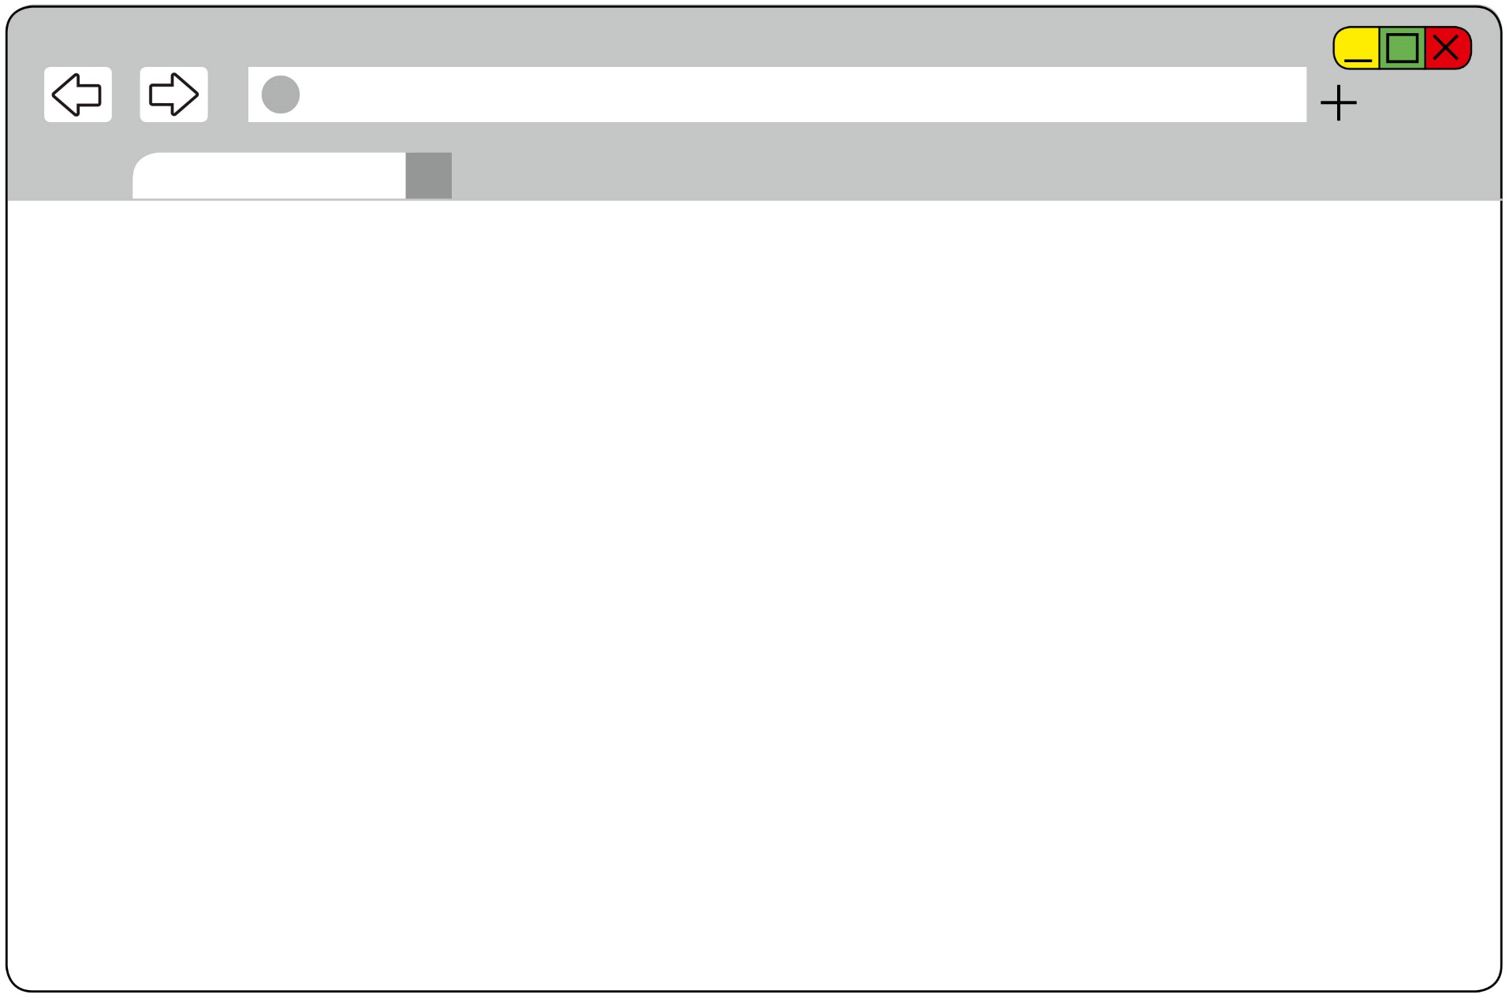
BOGAG
4
Kongehuset
Notes:
Waxaa dhacda in aad mararka qaarkood u baahan tahay in aad furto bog internet oo cusub, adiga oo islamarkaana degdeg ugu soo laaban kara bogga aad markaas ku jirto. Markaas waxaad furi kartaa bog cusub.

Slide 31
BOGAG
4
Kongehuset
Notes:
Haddaba si aad bog cusub u furto waa in aad riixdaa barta maran ee ku xigta bogga kuu furan (meesha uu ku qoran yahay magaca bogga aad markaas ku jirto).

Slide 32
BOGAG
4
Kongehuset
Notes:
Dadka aan mid sidaas oo kale ah lahayn waxay dhinaca midige ee laynka ciwaanka ku arkayaan calaamadda ku dar, taas ayayna riixi karaan.
Ka caawi in uu qof walba bog cusub furto.

Slide 33
BOGAG
4
Kongehuset
Google
Notes:
Bogga cusub ee kuu soo baxay ayaad wax ku raadin kartaa ama bog cusub ku furi kartaa.

Slide 34
BOGAG
4
Kongehuset
Google
Notes:
Haddii aad doonayso in aad boggii hore u laabatid asaga ayaad riixaysaa.

Slide 35
BOGAG
4
Kongehuset
Google
Notes:
Haddii aad doonayso in aad ku laabato bogga cusubna isaga ayaad riixaysaa. Intii bog ee aad doonto ayaad furi kartaa.

Slide 36
Ferdig – godt jobba alle sammen!
Nå kan dere øve på å:
Åpne nettleseren
Gå inn på hjemmesider
Søke med ett og flere ord
Åpne en ny fane
Bytte mellom faner
Notes:
DHAMMAAD

